Slide 1
C++勉強会
第2回 クラスとか

Slide 2
目次
第1回練習問題解答例(数値→漢数字変換)
クラス
テンプレート
STL
STLコンテナ
イテレータ
STLアルゴリズム

Slide 3
第1回練習問題解答例
#include <iostream> #include <string> #include <vector> // 10000以内の自然数を漢数字に変換する // 0のとき, "零"を返す std::string NumUnder10kToKanji(unsigned long long natural_num) { if (natural_num == 0) return "零"; const std::vector<std::string> digit_kanji_list = { "", "一", "二", "三", "四", "五", "六", "七", "八", "九" }; const std::vector<std::string> scale_kanji_list = { "", "十", "百", "千" }; const auto num_str = std::to_string(natural_num); std::string kanji_str = ""; for (size_t i = 0; i < num_str.size(); ++i) { const int digit = num_str[i] - '0'; if (digit == 0) continue; const int exponent = static_cast<int>(num_str.size() - i - 1); const std::string digit_kanji = (digit == 1 && exponent > 0) ? "" : digit_kanji_list[digit]; const std::string scale_kanji = (exponent == 0) ? "" : scale_kanji_list[exponent]; kanji_str += (digit_kanji + scale_kanji); } return kanji_str; }

Slide 4
第1回練習問題解答例
// 億単位までの自然数を漢数字に変換する // 0のとき, "零"を返す std::string ToKanjiNumbers(unsigned long long natural_num) { if (natural_num == 0) return NumUnder10kToKanji(natural_num); /* 方針: 数字の後ろの方から4桁ずつ漢字に変換する ex) natural_num = 1045030 kanji: 変換後の漢数字 1045030 -> 104, 5030 5030 -> "五千三十" + "" -> kanjiの先頭に挿入 104 -> "百四" + "万" -> kanjiの先頭に挿入 kanji = 百四万五千三十 */ const int UNIT = 10000; const std::vector<std::string> scale_kanji_list = { "", "万", "億" }; std::string kanji_str = ""; for (int i = 0; natural_num != 0; ++i, natural_num /= UNIT) { const auto unit_num = natural_num % UNIT; const auto digit_kanji = (unit_num == 0) ? "" : NumUnder10kToKanji(unit_num); const auto scale_kanji = (digit_kanji == "") ? "" : scale_kanji_list[i]; kanji_str.insert(0, digit_kanji + scale_kanji); } if (kanji_str == "千万") kanji_str.insert(0, "一"); return kanji_str; }

Slide 5
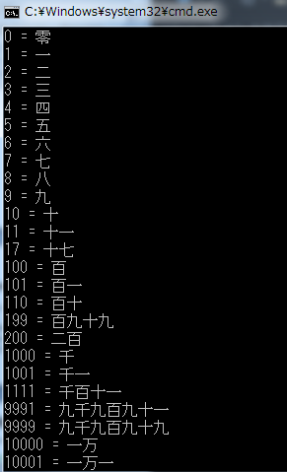
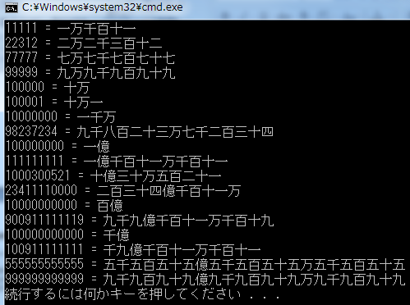
第1回練習問題解答例
int main() { const unsigned long long test_num[] = { 0, 1, 2, 3, 4, 5, 6, 7, 8, 9, 10, 11, 17, 100, 101, 110, 199, 200, 1000, 1001, 1111, 9991, 9999, 10000, 10001, 11111, 22312, 77777, 99999, 100000, 100001, 10000000, 98237234, 100000000, 111111111, 1000300521, 23411110000, 10000000000, 900911111119, 100000000000, 100911111111, 555555555555, 999999999999, }; for (auto num : test_num) { std::cout << num << " = " << ToKanjiNumbers(num) << "\n"; } return 0; }

Slide 6
クラス
データとそれを操作する関数(データメンバ, メンバ関数)をまとめたもの
メンバにはドット(.)演算子でアクセスする

Slide 7

クラス
#include <cstring> #include <iostream> #include <string> int main() { // C言語での文字列の長さ取得 const char* c_str = "I like C."; std::cout << c_str << ": length = " << std::strlen(c_str) << "\n"; // 関数を使う // std::stringの利用 const std::string cpp_str = "I prefer C++."; std::cout << cpp_str << ": length = " << cpp_str.length() << "\n"; // stringのメンバ関数を使う return 0; }

Slide 8

クラス
#include <iostream> #include <string> // プレイヤーキャラクラス class Player { public: Player(const std::string& name, int hp) : name_(name), hp_(hp) { } ~Player() {} const std::string& name() const { return name_; } int hp() const { return hp_; } void set_hp(int hp) { hp_ = hp; } private: std::string name_; // 名前 int hp_; // ヒットポイント };
int main() { Player player("ロト", 10); std::cout << player.name() << " hp = " << player.hp() << "\n"; player.set_hp(1); std::cout << player.name() << " hp = " << player.hp() << "\n"; return 0; }

Slide 9
クラス
型名(引数) ... コンストラクタ
オブジェクトが生成されるときに呼び出される
~型名() .. デストラクタ
オブジェクトが破棄されるときに呼び出される

Slide 10
クラス
メンバ初期化子リスト: メンバ初期化に使う
Player(const std::string& name, int hp) : name_(name), hp_(hp) { /* メンバ初期化子リストを使う場合 name_, hp_ は, それぞれ name, hp で初期化される */ }
コロン(:) から始まり, カンマ(,)で続ける
並びは, データメンバの宣言順にする必要あり
Player(const std::string& name, int hp) { /* メンバ初期化子リストを使わない場合 メンバ name_, hp_ はまず適当な値で初期化される ex) name_(""); hp_(??); その後, 値が代入されるため, 非効率 */ name_ = name; hp_ = hp; }

Slide 11

テンプレート
クラスや関数をいろんな型で汎用的に使えるようにする機能
#include <iostream> #include <vector> int main() { std::vector<int> i_vec = {1, 2, 3}; // intを格納するvector std::vector<double> d_vec = {1.0, 1.414, 1.7325}; // doubleを格納するvector for (auto num : i_vec) std::cout << num << " "; std::cout << "\n"; for (auto num : d_vec) std::cout << num << " "; std::cout << "\n"; return 0; }
↓<>に型名を入れる

Slide 12
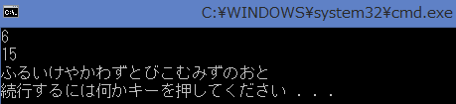
テンプレート
テンプレート関数(範囲の合計を求める例)
#include <iostream> #include <vector> template<class Range, class T> T Sum(const Range& range, T init) { for (const auto& elem : range) { init += elem; } return init; }
int main() { int i_array[] = {1, 2, 3}; std::cout << Sum(i_array, 0) << "\n"; std::vector<int> i_vec = {4, 5, 6}; std::cout << Sum(i_vec, 0) << "\n"; std::vector<std::string> str_vec = { "ふるいけや", "かわずとびこむ", "みずのおと" }; std::cout << Sum(str_vec, std::string("")) << "\n"; return 0; }
↑型Tは+=が定義されているとする

Slide 13
テンプレート
小問:
vectorとか配列とかの要素を全て出力するテンプレート関数は?
要素はstd::coutで出力できるものとする
答えは次のスライド!

Slide 14
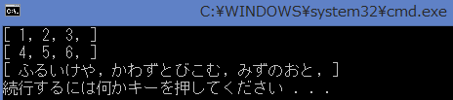
テンプレート
実装例
#include <iostream> #include <string> #include <vector> template<class Range> void PrintRange(const Range& range) { std::cout << "[ "; for (const auto& elem : range) { std::cout << elem << ", "; } std::cout << "]\n"; }
int main() { int i_array[] = {1, 2, 3}; PrintRange(i_array); std::vector<int> i_vec = {4, 5, 6}; PrintRange(i_vec); std::vector<std::string> str_vec = { "ふるいけや", "かわずとびこむ", "みずのおと" }; PrintRange(str_vec); return 0; }

Slide 15

テンプレート
テンプレートクラス(コンテナクラスの例)
#include <iostream> template<class T> class MyContainer { public: MyContainer(size_t size) : size_(size), ptr_(new T[size]) {} ~MyContainer() { delete[] ptr_; } T& operator[](size_t i) { return ptr_[i]; } size_t size() const { return size_; } private: size_t size_; T* ptr_; };
int main() { MyContainer<int> i_container(2); i_container[0] = 0; i_container[1] = 1; for (size_t i = 0; i < i_container.size(); ++i) { std::cout << i_container[i] << "\n"; } return 0; }

Slide 16
STL
Standard Template Library
テンプレートを利用した関数やクラスのC++標準ライブラリ
コンテナ, イテレータ, アルゴリズム, 関数オブジェクト
から構成される

Slide 17
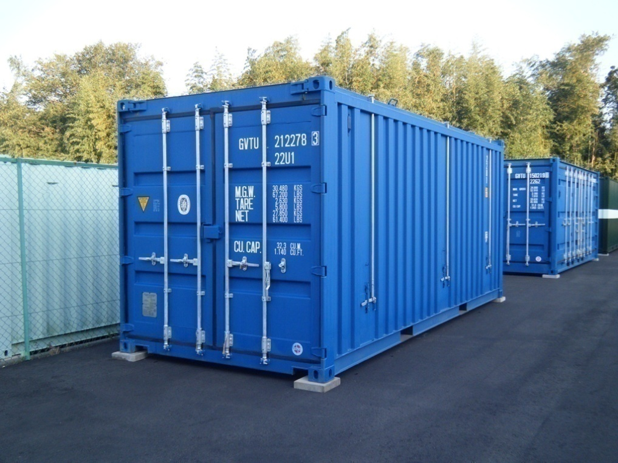
STLコンテナ
コンテナ ... オブジェクトを保持するもの(配列の強化版)

Slide 18
STLコンテナ
代表的なコンテナ
#include <iostream> #include <string> #include <vector> #include <list> #include <unordered_map> int main() { std::vector<int> i_vec; // 動的配列 vector i_vec.push_back(666); // vectorの末尾に要素を追加 i_vec.push_back(9999); for (const auto& elem : i_vec) std::cout << elem << ", "; std::cout << "\n"; std::list<int> i_list; // 双方向リスト list i_list.push_back(111); // listの末尾に要素を追加 i_list.insert(i_list.begin(), {0, 1}); // listの先頭に要素を挿入 for (const auto& elem : i_list) std::cout << elem << ", "; std::cout << "\n";

Slide 19
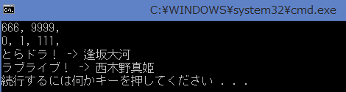
STLコンテナ
代表的なコンテナ
// main 続き // 作品名とその作品に登場するツンデレキャラのハッシュマップ std::unordered_map<std::string, std::string> tundere_map; tundere_map["とらドラ！"] = "逢坂大河"; tundere_map["ラブライブ！"] = "西木野真姫"; for (const auto& pair : tundere_map) { std::cout << pair.first << " -> " << pair.second << "\n"; } return 0; }

Slide 20
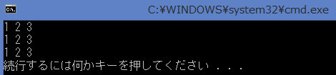
イテレータ
データ構造を意識せず, 要素に順番にアクセスするためのもの
#include <iostream> #include <vector> int main() { std::vector<int> i_vec = {1, 2, 3}; // 1. 添え字で全走査(データ構造に依存) for (size_t i = 0; i < i_vec.size(); ++i) std::cout << i_vec[i] << " "; std::cout << "\n"; // 2. イテレータで全走査 for (auto iter = i_vec.begin(); iter != i_vec.end(); ++iter) { std::cout << *iter << " "; } std::cout << "\n"; // 3. 範囲for文(暗黙的にイテレータを利用 ... 2と同じ) for (auto num : i_vec) std::cout << num << " "; std::cout << "\n"; return 0; }

Slide 21

STLアルゴリズム
イテレータで指定した範囲に対する処理を提供
#include <algorithm> #include <iostream> #include <numeric> #include <vector> int main() { std::vector<int> i_vec = {3, 2, 1}; // vectorの合計を計算 std::cout << std::accumulate(i_vec.begin(), i_vec.end(), 0) << "\n"; // vectorを昇順にソート std::sort(i_vec.begin(), i_vec.end()); for (auto num : i_vec) std::cout << num << " "; std::cout << "\n"; return 0; }

Slide 22
練習問題
ツンデレキャラの名前とツンデレ度が書かれたtsundere_list.txtを読み込み, vectorに格納してください
vectorをソートし, ツンデレ度の高い順に名前を出力してください
vectorを昇順ソートし, 名前を出力してください
vectorを昇順ソートし, 名前を出力してください
ただし, 重複する名前は一つだけ出力してください
＊STLアルゴリズムを使うと楽. ググろう!

Slide 23
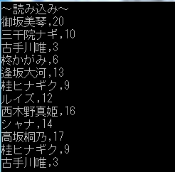
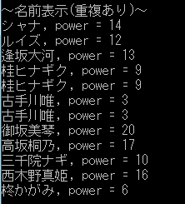
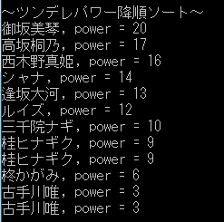
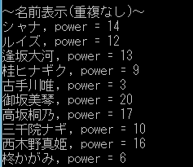
練習問題(実行例)
御坂美琴,20 三千院ナギ,10 古手川唯,3 柊かがみ,6 逢坂大河,13 桂ヒナギク,9 ルイズ,12 西木野真姫,16 シャナ,14 高坂桐乃,17 桂ヒナギク,9 古手川唯,3
tsundere_list.txt

